Slide 1



Développement d’un projet E-Banking en JEE
Président du jury:
Mme. KAMMOUN Najah
Examinateur:
Mme. Nour El Houda BEN YOYSSEF
Tuteur professionnel :
Mr. BASSI Selim
Tuteur académique:
Mr. JEMAI Abderrazak
Elaboré par:
Missaoui Sadok
Année universitaire 2017/2018
Notes:
Bonjour nous présentons notre SFE intitulé ,
Ardha3 lil ness lkol

Slide 2
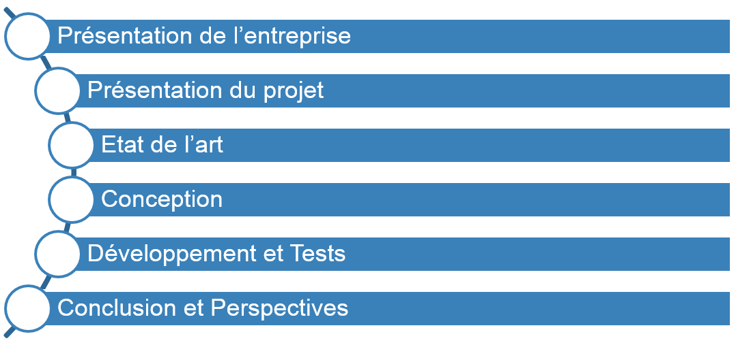
Plan
1
2
3
4
5
6
Notes:
Cette présentation est composée de 6 parties
Nous commençons par une présentation de l’entreprise
Puis la présentation du projet en discutant l’analyse et les spécifications des besoins
Après l’état de l’art
Après la conception du projet
Ensuite la réalisation et les tests
Et Enfin la conclusion et les perspectives

Slide 3
Présentation de l’entreprise
1
Notes:
Dans cette partie, nous présentons brièvement l’entreprise.

Slide 4

Présenation de l’entreprise
Notes:
La BFI est une entreprise spécialisée dans l’édition et l’intégration de solutions logicielles destinées aux banques et institutions financières. Bien implantée sur le marché africain, BFI a réussi à se forger une réputation de très haut niveau, en équipant plus de 200 clients dans 22 pays différents notamment avec des institutions de renommée mondiale. Ainsi, BFI offre à ses clients une gamme de solutions couvrant la globalité des besoins d’une banque en matière de systèmes d’information front et back-office ainsi que tous les métiers de sa banque, leur permettant ainsi de disposer d'un système d'information à la hauteur des enjeux stratégiques.

Slide 5
Présentation du projet
2
Notes:
Dans cette partie nous parlerons du contexte générale, la problématique et les solutions offertes par notre app

Slide 6

Présenation du projet (1)
Notes:
Une banque en ligne ou E-Banking est une banque accessible par internet. Sa disponibilité permet l'accès aux comptes, d'effectuer des transactions ou d'obtenir des informations financières récentes. L'adoption de la banque électronique est une nécessité pour la banque qui souhaite maintenir sa part de marché, ainsi que retenir ses clients.

Slide 7
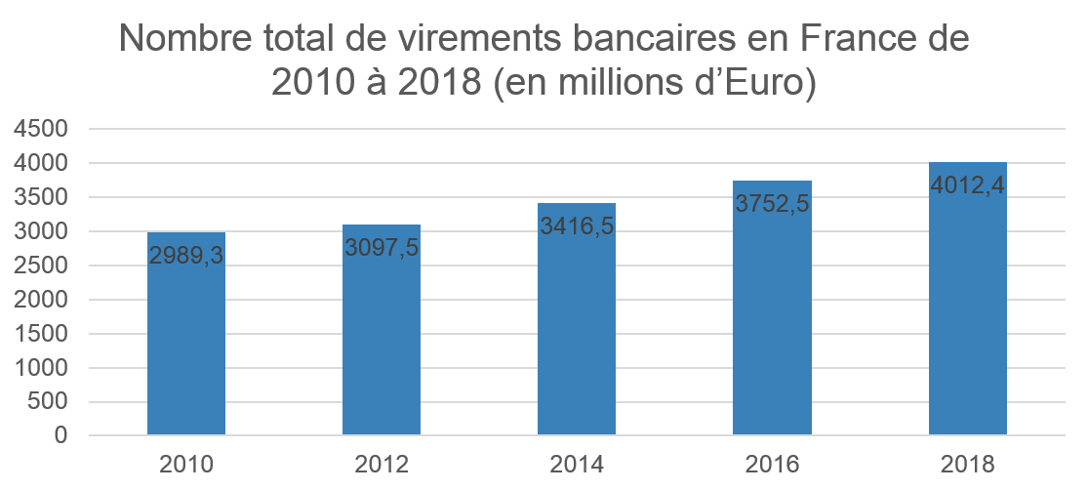
Présenation du projet (2)
Notes:
Avec la croissance exponentielle de l’internet, les banques trouvent de plus l’E-Banking une pratique d’affaire innovante,
On remarque cette croissance continue entre 2012 et 2018 à travers le graphe suivant qui décrit la valeur totale de tout les virements bancaires en France de 2010 à 2018 en millions d’Euro

Slide 8

Présenation du projet (3)
Aide à transférer l'argent immédiatement et avec précision
Méthode très sûre et sécurisée
etc….
Un accès permanent à la banque
Notes:
L’E-Banking a plusieurs avantages :
Elle présente une méthode très sûre et sécurisée
Assure un accès permanent à la banque
elle aide aussi à transférer l'argent immédiatement et avec précision
Assure un accès n'importe où en utilisant un téléphone portable ou un ordinateur
Consomme moins de temps
et elle est facile à utiliser

Slide 9

Présenation du projet (4)
Etude de l’existant
Notes:
Nous remarquons que les solutions déjà existantes ne sont pas satisfaisantes car elles sont coûteuses, complexes et il y a toujours les risques opérationnels de sécurité.

Slide 10


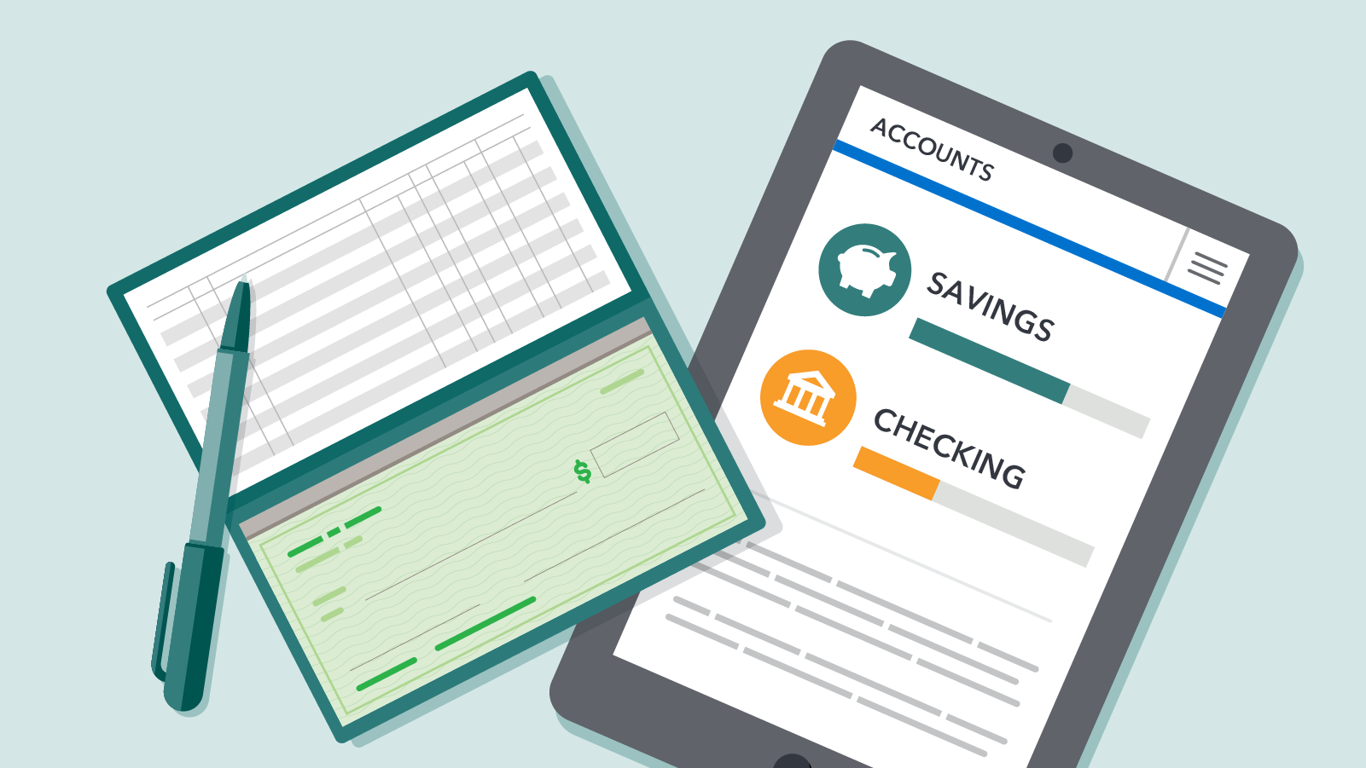
Présenation du projet (5)
Notes:
La solution est une application Spring MVC qui sera installée sur un terminal web développé en langage de programmation JAVA dédiée à la fois aux clients de la banque et aux administrateurs. Cette application est divisée sous forme de deux sous-applications ; l’une constitue le système d’informations fourni normalement par la banque et communiquant avec l’interface en utilisant les Web Services REST et l’autre présente l’application persistante qui présente l’application principale qui manipule les données.

Slide 11


Présenation du projet (6)
Les acteurs
Administrateur
Abonné
Notes:
Les deux acteurs principaux sont :
- Abonné
- Administrateur

Slide 12

Présenation du projet (7)
Besoins fonctionnelles
?
Authentification
Utilisateur
Administrateur
Abonné
Notes:
En tenant compte la fonctionnalité offerte en commun qui est l’authentification pour les deux acteurs, il existe un autre plus général « Utilisateur » avec lequel ils constituent une relation d’héritage comme il est présenté

Slide 13
Présenation du projet (8)
Besoins fonctionnelles
Consulter et manipuler les abonnés
Consulter et manipuler les bénéficiaires de chaque abonné
Consulter et manipuler les virements intrabancaires et interbancaires
Administrateur
Notes:
Avec notre application, l’administrateur peut :
Consulter et manipuler les abonnés
Consulter et manipuler les bénéficiaires de chaque abonné
Consulter et manipuler les virements intrabancaires et interbancaires

Slide 14
Présenation du projet (9)
Consulter les comptes et leurs opérations
Demander et consulter un chéquier
Besoins fonctionnelles
Demander et consulter une carte bancaire
Effectuer des virements sécurisés simples intra-bancaires et interbancaires
Mettre à jour les coordonnées du client et changer le mot de passe
Abonné
Notes:
Avec notre application, l’abonné peut :
Consulter les comptes et leurs opérations
Demander et consulter un chéquier
Demander et consulter une carte bancaire
Effectuer des virements sécurisés simples intra-bancaires et interbancaires
Mettre à jour les coordonnées du client et changer le mot de passe

Slide 15



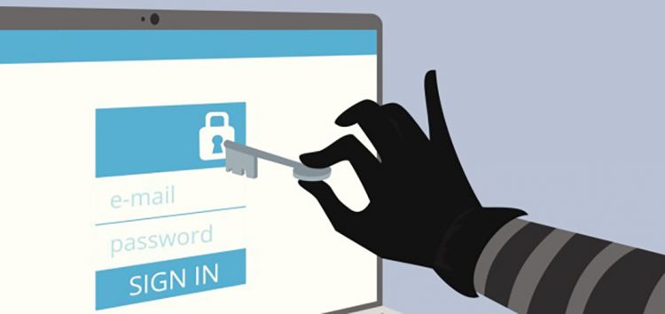
Présenation du projet (10)
Besoins non fonctionnelles
Ergonomie
Sécurité
Contraintes humaines
Contraintes techniques
Notes:
Outre que les besoins fonctionnels cités précédemment, pour bien répondre aux exigences des utilisateurs, le système devra pouvoir assurer les besoins non fonctionnels suivants :
L’ergonomie :
L'application fournira une interface conviviale, simple et homogène à utiliser et qui ne requiert aucun pré requis
L’utilisateur doit être guidé lors de la saisie de certaines informations, afin de respecter les formats des champs de notre base de données, dans le cas d’une faute, l’application affiche un message d’erreur.
Sécurité : L'accès aux informations n'est possible qu'après vérification des privilèges et des droits d'accès. Ainsi tout utilisateur passera par une phase d'authentification pour pouvoir consulter les services offerts par l'application.
Contraintes humaines : Notre solution doit tenir compte des besoins de chaque acteur participant dans la gestion des changements. Elle doit leur faciliter la tâche et assurer leur activité dans les bonnes conditions. Donc, notre application doit être facile à utiliser en présentant des interfaces ergonomiques.
Contraintes techniques :
Toutes les applications web nécessitent une authentification par certificat qui sera établit en mettant en place le Framework Spring Security. Pour notre cas, on a dû suivre le protocole interne et intégrer ce Framework d’authentification et de contrôle d’accès.
Lors d’un virement bancaire le client est invité à rentrer son mot de passe pour vérifier la transaction. Dans le cas d’un virement interbancaire, un code de validation est envoyé à son e-mail.
Les mots de passes des abonnés doivent êtres cryptés avec « BCrypt » au niveau de la base de données.
La saisie du mot de passe doit être masquée et seulement possible par une pad numérique.

Slide 16
Etat de l’art
3
Technologies et Frameworks
Notes:
Dans cette partie, nous discutons l’environnement de développement J2EE et ses outils.

Slide 17
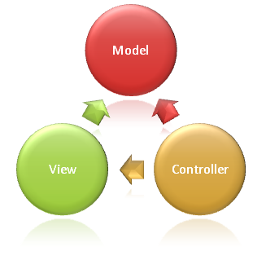


Etat de l’art (1)
Notes:
Pour développer la partie back-end notre application E-Banking, nous avons choisi d’utiliser Spring MVC.
Spring C’est un Framework libre pour construire et définir l’infrastructure d’une application java. Il sert à faciliter les tests et le développement comme il prend charge de la construction des objets et la fabrication des dépendances entre eux.
On utilise une architecture MVC qui présente un modèle logique qui sépare l’application en 3 couches : La partie Modèle d’une architecture MVC encapsule la logique métier ainsi que l’accès aux données. La partie Vue s’occupe des interactions avec l’utilisateur : présentation, saisie et validation des données. La partie Contrôleur gère la dynamique de l’application. Elle fait le lien entre l’utilisateur et le reste de l’application.
Pour l'authentification, nous intégrons le Framework Spring Security. C’est un cadre qui se concentre sur l'authentification et l’autorisation aux applications Java.

Slide 18

Etat de l’art (2)
Notes:
Pour développer la partie front-end notre application, nous avons choisi d’utiliser AngularJs.
AngularJS est un framework JavaScript libre et open source développé par Google. Il permet de développer des pages web.
Ce Framework AngularJS a été imposai par l’entreprise BFI comme il est compatible avec les fonctionnalités E-Banking. De plus, il fournit une manière structurée de construire des applications JavaScript complètes, utilise une architecture MVC, idéal pour SPA et fournit un moyen plus facile de charger dynamiquement des morceaux de code et des vues modulaires dans notre application

Slide 19
Conception du projet
4
Notes:
Dans cette partie nous présentons la conception de l’application, en précisant l’architecture J2EE et le diagramme de classes.

Slide 20
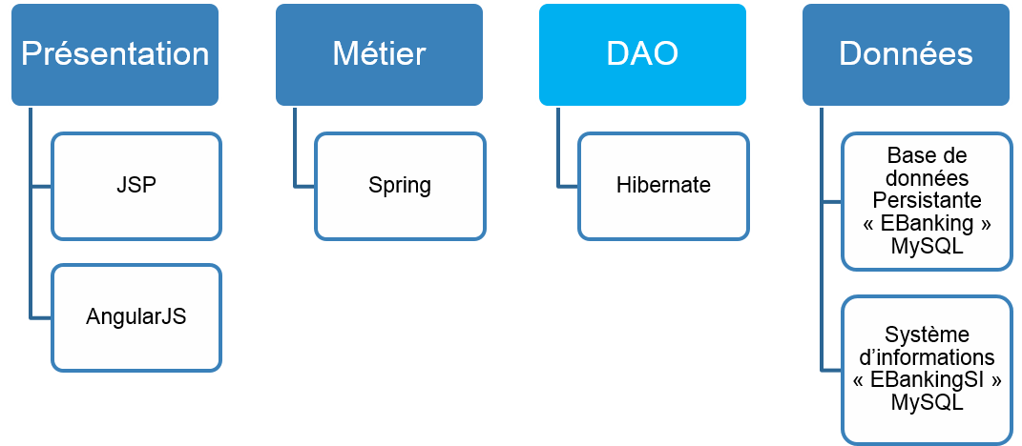
Conception du projet (1)
Architecture globale : Architecture 3-tiers
Notes:
D’abord, nous présentons l’architecture J2EE en précisant les 3 niveaux principales et la couche DAO:
1erement, le niveau présentation qui correspond à l'affichage, la restitution sur le poste de travail et le dialogue avec l'utilisateur, dans notre cas elle est implémentée avec les Java Server Page (JSP) et la framework JavaScript (AngularJS).
2emement, le niveau métier qui représente la mise en œuvre de l'ensemble des règles de la logique applicative et le traitement des données, dans notre cas elle implémentée avec le framework JAVA (Spring).
3emement, le niveau DAO correspond aux objets d’accès aux données, dans notre cas nous utilisons l’ORM Hibernate qui sert à la persistance des objets dans les bases de données relationnelles.
Finalement, le niveau données qui correspond aux données qui sont destinées à être conservées de manière définitive, dans notre cas on a 2 bases de données : l’une est persistante et présente les données relatives aux utilisateurs comme son nom utilisateur ou son mot de passe. L’autre est un système d’informations qui présente un démo des données d’une base de données de la banque comme les comptes ou les opérations.

Slide 21
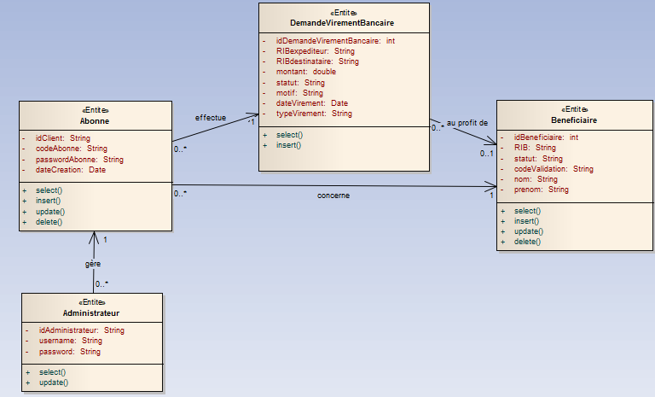
Conception du projet (2)
Diagramme de classes de domaine de « EBanking »
Notes:
Ensuite, nous introduisons le diagramme de classes de domaine de la base de données Ebanking.
Il existe 4 tables : Abonné et Administrateur qui contiennent seulement les données nécessaire pour s’authentifier, Bénéficiaires qui présente les comptes dont l’abonné puisse faire des virements interbancaires et DemandeVirementBancaire qui enregistre les virements.

Slide 22
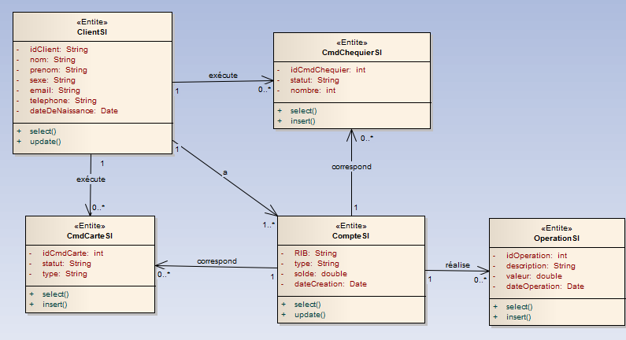
Conception du projet (3)
Diagramme de classes de domaine de « EBankingSI »
Notes:
Puis, nous introduisons le diagramme de classes de domaine du système d’informations EbankingSI.
Il existe 5 tables : Client, Compte, Commande chéquier, commande carte et opérations, ils présentent un démo de du système d’informations d’une banque et ses clients.

Slide 23
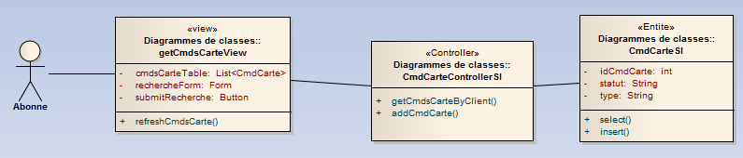
Conception du projet (4)
Diagramme de classes de cas d’utilisation «Consulter les commandes de carte»
Notes:
Enfin, nous présentons le diagramme de classes de cas d’utilisations « Consulter les commandes de carte ». Ce diagramme indique l’architecture MVC utilisé lors de la conception. Nous remarquons 3 classes : Une classe qui présente la modèle, une classe qui présente le contrôleur et une classe qui présente la vue.

Slide 24
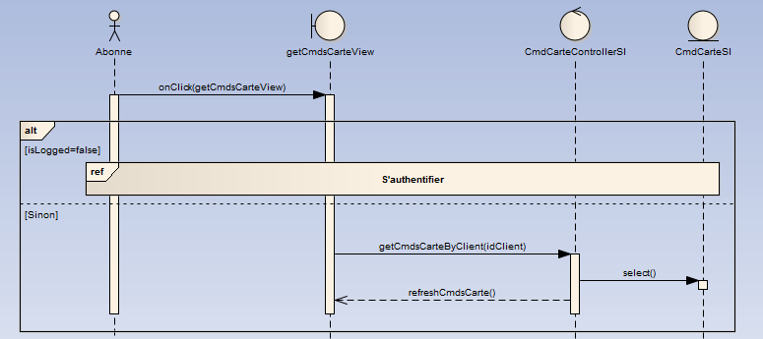
Conception du projet (5)
Diagramme de séquence «Consulter les commandes de carte»
Notes:
Son diagramme de séquence montre les interactions entre les acteurs et le système selon un ordre chronologique. Dans notre cas :
D’abord, A travers un menu, l’abonné choisit « Consulter les commandes de carte».
Ensuite, Le système affiche la vue appropriée.
Si l’utilisateur ne s’avais pas déjà connecter, le système le redirige vers la page d’authentification.
Puis, la vue demande au contrôleur d’afficher les commandes de carte qui lui-même envoi une requête au modèle
Enfin, Le modèle répond et l’application affiche la liste des commandes de carte.

Slide 25
Développement et Tests
5
Notes:
Dans cette partie, nous donnerons la manière de déploiement nous illustrons les captures d’écran qui représente quelques tests assurant le bon fonctionnement de l’application « E-Banking ».

Slide 26
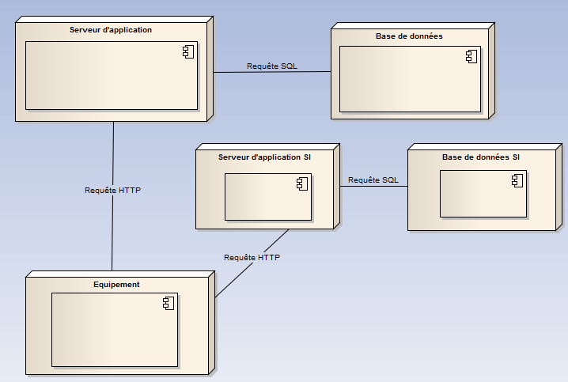



Développement et Tests (1)
Diagramme de déploiement
Notes:
Pour notre cas, le déploiement se traduit par un diagramme de déploiement qui permet de représenter la répartition géographique des composants matériels de notre application. L’environnement contient 3 nœuds : Un équipement (dans notre cas un pc), un serveur d’application Apache Tomcat et une base de données MySQL.
L'utilisateur demande une ressource auprès de son ordinateur. Ceci se traduit par une requête HTTP (Dans notre cas avec un web service REST) qui sera envoyée à l’un des serveurs de l'application. Ce dernier fournit la ressource, en appelant à un autre serveur qui est le serveur de la base de données en utilisant une requête SQL. La réponse se fait d’une manière semblable mais inverse.

Slide 27
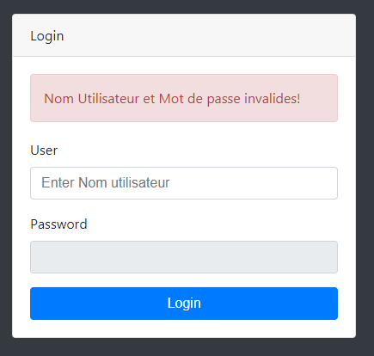
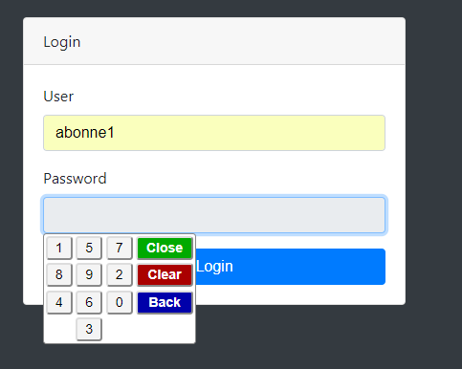
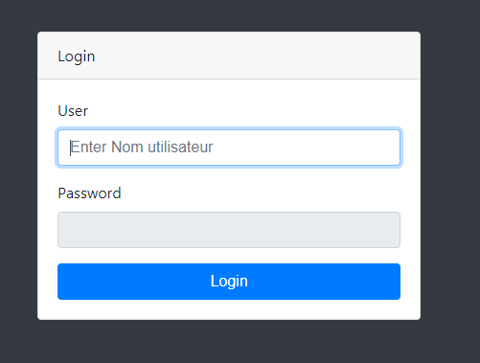
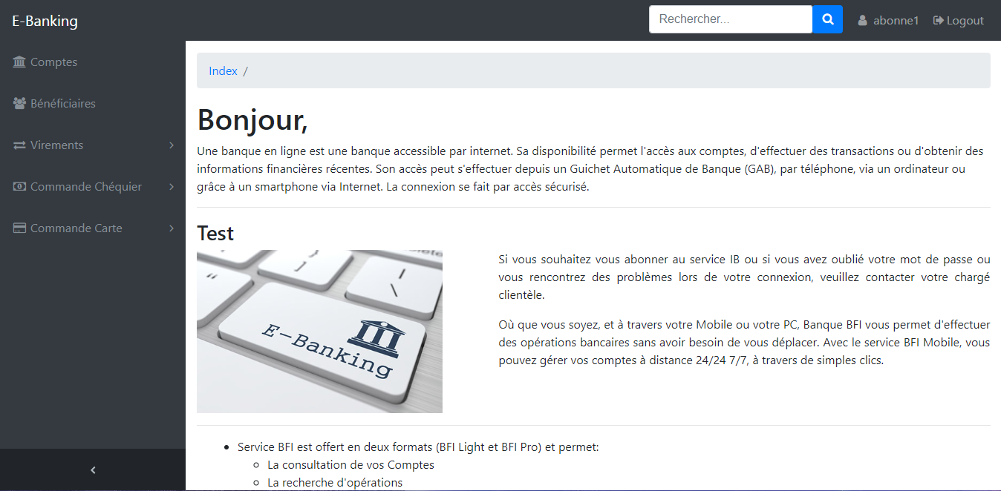
Développement et Tests (2)
Test du cas d’utilisation : Authentification
Notes:
Maintenant, nous présentons quelques tests. Nous commençons avec l’authentification
Dans un premier lieu, l’utilisateur E-Banking remplit le formulaire d’authentification et clique sur le bouton «Login».
Nous remarquons que le mot de passe doit être saisi avec un Key pad pour des raisons de sécurité.
Ensuite le système vérifie s’il s’agit bien d’un abonné ou non puis s’il s’agit d’un administrateur ou non. Dans le cas d’échec, il doit remplir à nouveau le formulaire.
Dans le cas du succès, l’utilisateur va être connecté et orienter vers la page « index ».

Slide 28
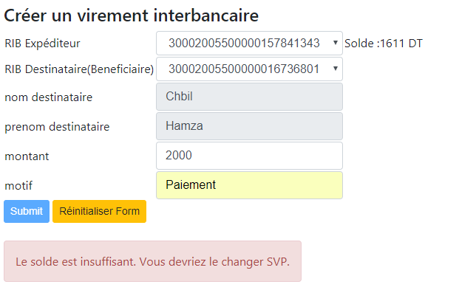
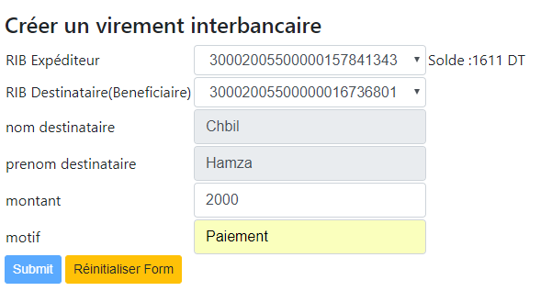
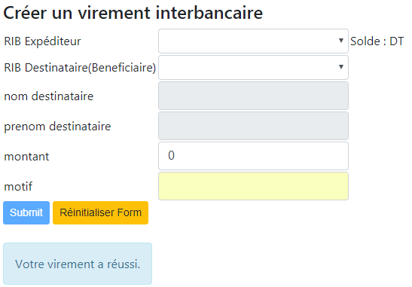
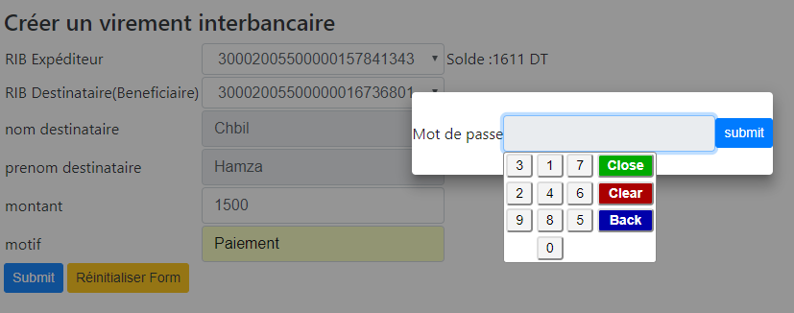
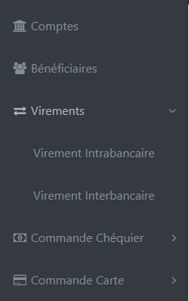
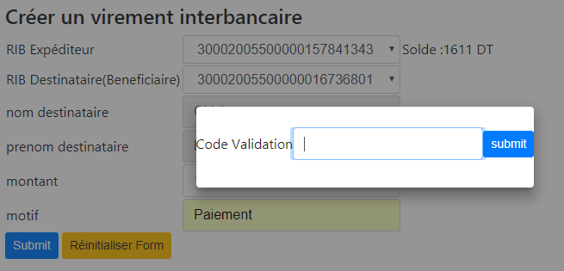
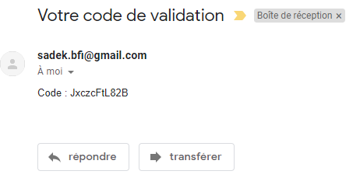
Développement et Tests (3)
Test du cas d’utilisation : Demander un virement interbancaire
Notes:
Maintenant nous présentons un autre test : Demander un virement interbancaire
A travers menu, l’abonné choisit «Demander un virement interbancaire».
Le système affiche l'interface appropriée et l’abonné remplit les champs nécessaires en choisissant le compte et le bénéficiaire et clique sur le bouton « Submit ».
Si l’un des champs est vide ou incorrect (par exemple un solde insuffisant), l’application affiche un message d’erreur.
L’abonné entre son mot de passe avec le Key pad.
L’abonné entre un code de validation (envoyé par mail).
Si le mot de passe ou le code de validation est incorrect, l’application annule le transfert.
Le système vérifie les informations saisies par l’abonné, enregistre la demande et affiche un message de succès en réinitialisant le formulaire.

Slide 29
Conclusion et Perspectives
6

Slide 30



Conclusion et Perspectives (1)
Notes:
En conclusion, pressés par la modernisation croissante, par l'invasion des nouvelles technologies et par l'émergence des nouveaux acteurs sur le marché des services financiers, les banques cherchent à adapter des solutions non seulement pour atteindre leurs objectifs, mais aussi pour se bâtir une identité propre.
C’est en considération de ce cadre qu’il nous a été confié de réaliser, au sein de BFI, une application web du banque en ligne, aussi connu comme Ebanking.
Cette application présente un outil pour assurer les virements bancaires en ligne et consulter les données financières d’une façon simple et effective.

Slide 31





Conclusion et Perspectives (2)
Notes:
Finalement, nous pouvons envisager les perspectives suivantes :
Le multilinguisme de l'application pour atteindre un plus large gamme de consommateurs.
La réalisation d’une version mobile pour assurer la connectivité n'importe où n'importe quand.
Augmenter le niveau de sécurité de l'application pour éviter les attaques en ligne.
Et améliorer le design de l'application en concentrant sur l’expérience utilisateur.

Slide 32
Merci pour votre attention
Notes:
Merci pour votre attention

